Slide 1


FBF0432 – Fundamentos de Farmácia Clínica e Atenção Farmacêutica
Universidade de São Paulo
Faculdade de Ciências Farmacêuticas da USP
Módulo 3: O indivíduo no ambiente hospitalar e o uso de medicamentos e outras tecnologias em saúde
Ms. Tácio de Mendonça Lima
Dra. Patricia Melo Aguiar

Slide 2


HOSPITAL
HOSPITAL

Slide 3
TERMINOLOGIA
Latim “Hospes” e “Hospitalis”: hóspedes; que hospeda
Grego “Nosocomium”: tratar doentes
Hospital
Fonte: MS, 1965

Slide 4
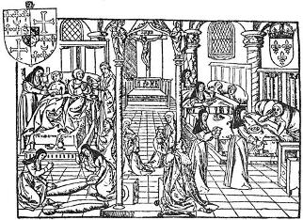
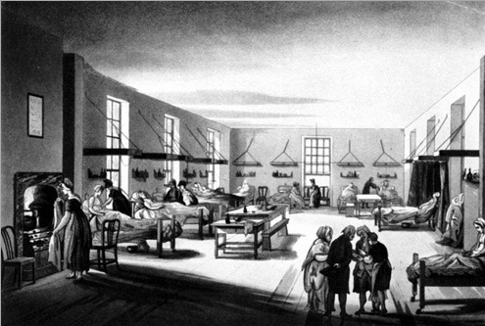
HISTÓRIA NO MUNDO
Hôtel-Dieu (Hotel de Deus) em Paris, por volta de 1500 DC
Fonte: https://goo.gl/o4xImn
Hospital em Londres, início do século XIX
Fonte: https://goo.gl/Ypk9Kc

Slide 5
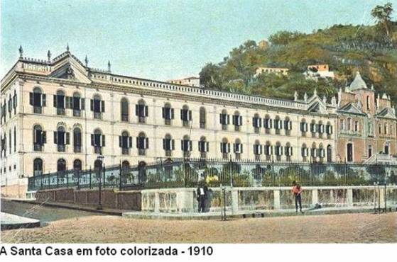
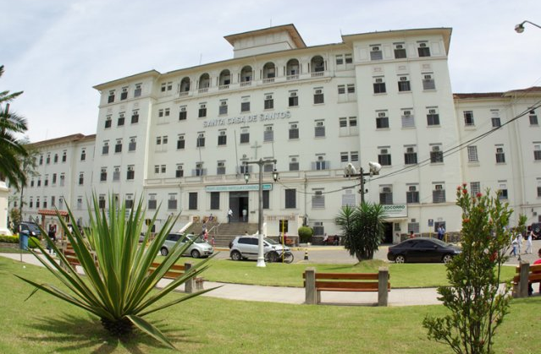
HISTÓRIA NO BRASIL
Santa Casa da Misericórdia de Santos (Hospital de Todos os Santos), foi fundada em 1542, por Braz Cubas, fidalgo português e líder do povoado de São Vicente.
Dias atuais
Fonte: http://www.scms.com.br/

Slide 6
CONCEITOS DE HOSPITAL
Segundo a OMS, hospital é parte integrante de um sistema coordenado de saúde cuja função é dispensar à comunidade completa assistência à saúde, preventiva e curativa, incluindo serviços extensivos à família, em seu domicílio e ainda um centro de formação para os que trabalham no campo da saúde e para as pesquisas biossociais (Maia Neto, 2005).
Estabelecimento de saúde destinado a prestar assistência sanitária em regime de internação, a uma determinada clientela, ou de não internação, no caso de ambulatório ou outros serviços (MS, 1985)

Slide 7
FUNÇÕES
Prevenção de agravos
Diagnóstico e restauração da saúde
Educação
Pesquisa
Pré-natal
Doenças contagiosas
Educação sanitária
Higiene no trabalho
Clínico
Cirúrgico
Ensino
Treinamento pessoal
Biológicos
Sociais
Fonte: Maia Neto, 2005

Slide 8
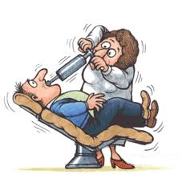


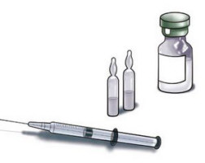
RISCOS ASSOCIADOS A HOSPITALIZAÇÃO
Procedimentos Invasivos
Paciente
Medicamento
Ambiente Hospitalar

Slide 9
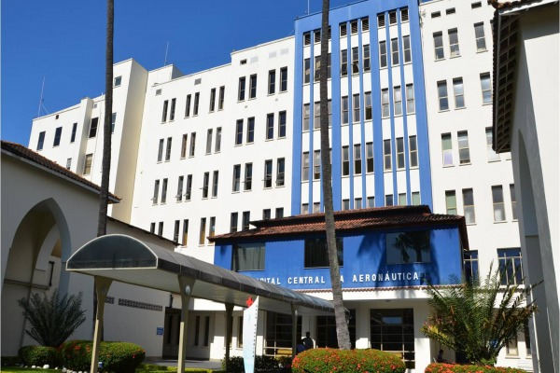



CLASSIFICAÇÃO
Geral
Específico
Fonte: Maia Neto, 2005

Slide 10
TIPOLOGIA
Administração: público ou privado;
Aspecto financeiro: filantrópico (sem remuneração aos diretores), beneficente (recebe contribuições de associados) e lucrativo;
Finalidade: curta (t_{m} = 30 dias) e longa permanência (t_{m} = 60 dias);
Estrutura: pavilhonar (prédios de pequeno porte), monobloco, multibloco (prédios de médio a grande porte), horizontal e vertical;
Corpo clínico: aberto ou fechado
Porte: pequeno (< 50 leitos), médio (51 – 150 leitos), grande (151 – 500), especial (> 500 leitos)
Atendimento: primário, secundário, terciário e quaternário
Fonte: Maia Neto, 2005

Slide 11
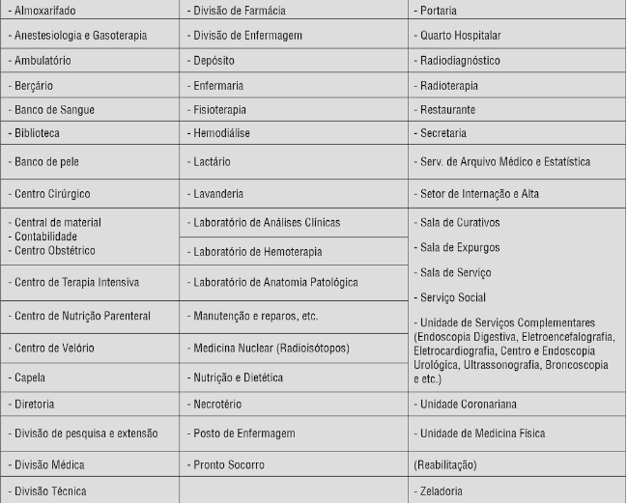
UNIDADES
Fonte: Maia Neto, 2005

Slide 12
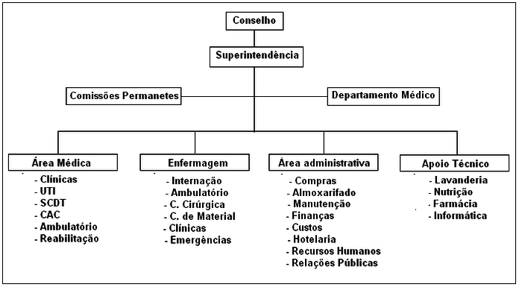
ORGANOGRAMA HOSPITALAR
Fonte: https://goo.gl/iy40ib

Slide 13

FARMÁCIA HOSPITALAR

Slide 14
CONCEITO
Unidade clínica de assistência técnica e administrativa, dirigida por farmacêutico, integrada funcional e hierarquicamente às atividades hospitalares (Resolução CFF 300/1997).
Unidade clínica, administrativa e econômica, dirigida por farmacêutico, ligada hierarquicamente à direção do hospital e integrada funcionalmente com as demais unidades administrativas e de assistência ao paciente (SBRAFH & CFF, 2007).

Slide 15

ATRIBUIÇÕES ESSENCIAIS
Gestão
Desenvolvimento de infraestrutura
Preparo, distribuição, dispensação e controle de medicamentos e tecnologias para saúde
Otimização da terapia medicamentosa
Informação sobre medicamentos e outras tecnologias em saúde
Ensino, educação permanente e pesquisa
Fonte: SBRAFH & CFF, 2007

Slide 16
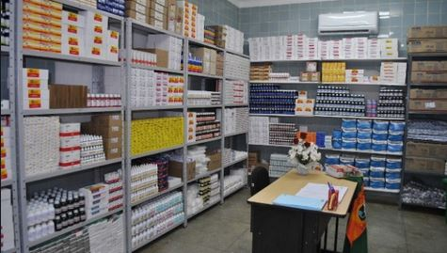
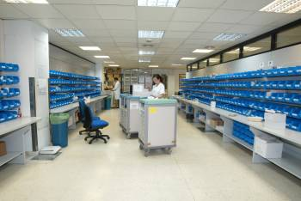
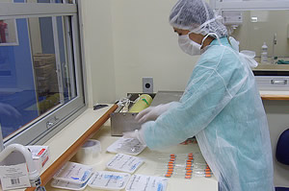

AMBIENTES
Central de Abastecimento Farmacêutico (CAF)
Dispensação intra-hospitalar
Farmacotécnica não-estéril
Unidade de Misturas Endovenosas
Manipulação de Nutrição Parenteral/Citotóxicos
Central de Saneantes
Farmácia Satélite
Farmácia Ambulatorial
Centro de Informações de Medicamentos (CIM)
Seção administrativa
Fonte: Storpirtis et al., 2008

Slide 17
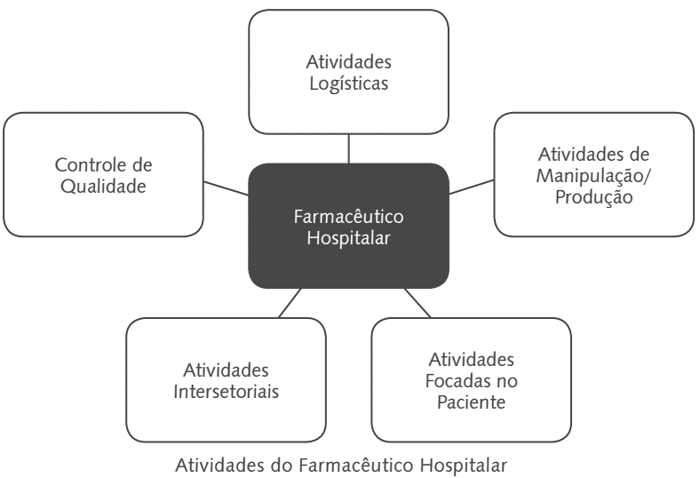
ATIVIDADES
Fonte: CRF-SP, 2013

Slide 18
ATIVIDADES LOGÍSTICAS
Seleção
Programação e controle
Aquisição
Gestão de estoque
Dispensação
(Distribuição)
O que comprar?
Quando e Quanto?
Tem Estoque?
Resíduos?
Como?
Fonte: CRF-PR, 2012

Slide 19
PROGRAMAÇÃO E CONTROLE
Definir os quantitativos dos medicamentos, selecionados previamente, que devem ser adquiridos, de modo a evitar a descontinuidade do abastecimento por um determinado período de tempo. (UFSC, 2011)
Informações necessárias:
Conhecer os medicamentos padronizados
Área física da farmácia
Demanda (permanente, sazonal, irregular, em desuso e derivada)
Processo de aquisição e periodicidade
Estimar e definir as quantidades a serem adquiridas
Conhecer o orçamento
Fonte: CFF, 2012; UFSC, 2011

Slide 20
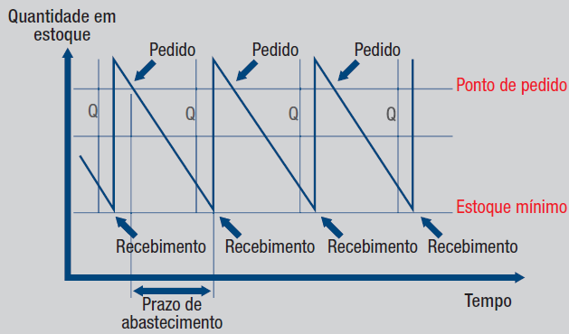
PROGRAMAÇÃO E CONTROLE
Métodos de programação: perfil epidemiológico, consumo histórico, consumo médio mensal (CMM) e oferta de serviços (MS, 2006)
Controle: manual (inventário) e informatizado (UFSC, 2011)
Fonte: UFSC, 2011

Slide 21
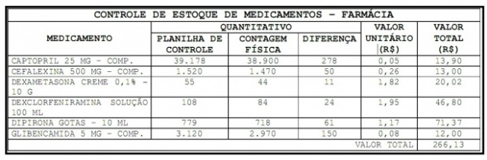
Inventário

Slide 22

AQUISIÇÃO
Conjunto de procedimentos que se efetiva o processo de compra dos medicamentos com objetivo de suprir as necessidades em quantidade, qualidade e menor custo-efetividade e manter a regularidade do sistema de abastecimento (MS, 2006).

Slide 23
AQUISIÇÃO
Instituições públicas: Lei 8.666/93 (Licitação) e Lei 10.520/02 (Pregão)
Edital: instrumento (especificações técnicas)
Sistema de registro de preço: firma com fornecedor um preço pelo produto em um período de um ano.
Instituições privadas
Cadastro prévio dos Fornecedores
Número mínimo de cotação
Definição dos prazos de entrega e pagamento
Conhecimento dos preços praticados no mercado
Fonte: CFF, 2012

Slide 24
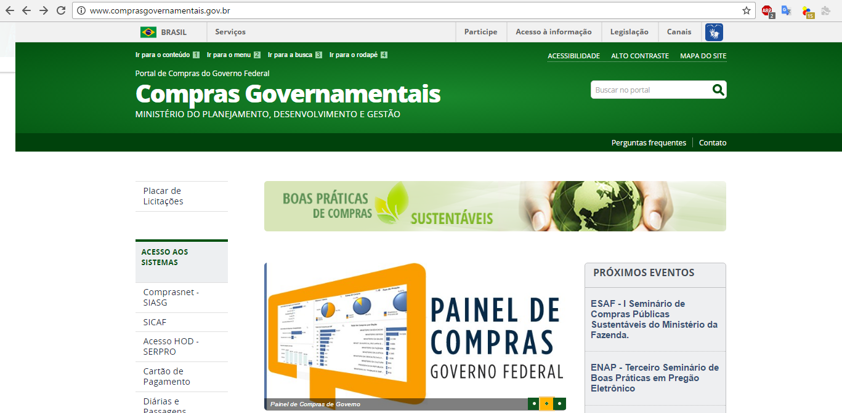

Slide 25
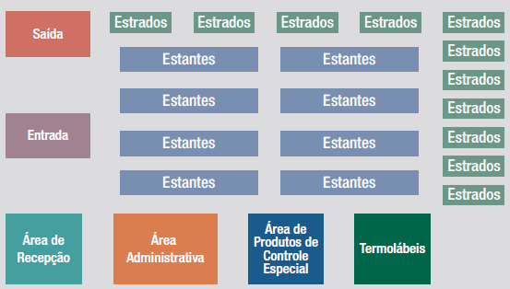
GESTÃO DE ESTOQUE
Armazenamento: assegurar as condições adequadas de conservação dos produtos (MS, 2006):
Recepção/recebimento de medicamentos
Estocagem e guarda de medicamentos
Conservação de medicamentos
Fonte: UFSC, 2011

Slide 26
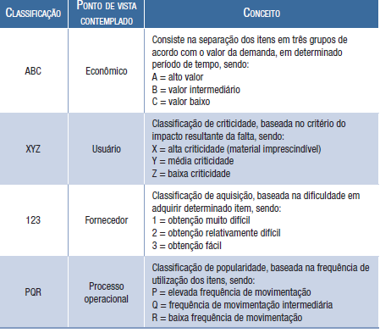
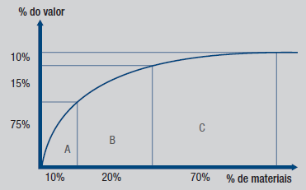
GESTÃO DE ESTOQUE
Fonte: UFSC, 2011

Slide 27
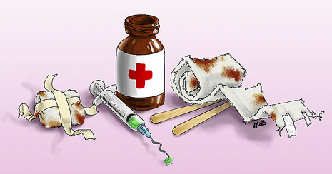
GERENCIAMENTO DE RESÍDUOS
Minimizar a produção de resíduos e proporcionar seu encaminhamento seguro, visando à proteção dos trabalhadores e à preservação da saúde pública, dos recursos naturais e do meio ambiente (CRF-SP, 2013).
Plano de Gerenciamento de Resíduos de Serviços de Saúde (PGRSS): Resolução RDC Anvisa nº 306/2004.

Slide 28
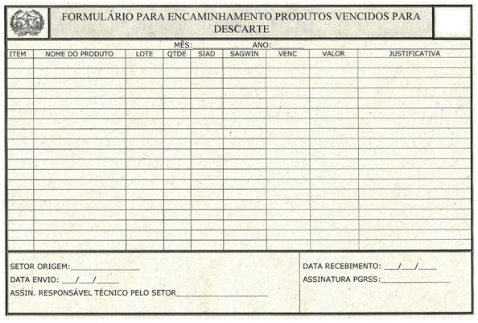

Slide 29

DISPENSAÇÃO
Definida como ato do profissional farmacêutico de proporcionar um ou mais medicamentos a um paciente, geralmente como resposta à apresentação de uma receita elaborada por um profissional autorizado. Deve ser realizada nas quantidades e especificações solicitadas, de forma segura e no prazo requerido, promovendo o uso adequado e correto de medicamentos (CRF-SP, 2013)

Slide 30
SISTEMAS DE DISTRIBUIÇÃO
Coletivo: armazenados nas unidades de internação, sob responsabilidade da enfermagem. A reposição dos medicamentos é feita por meio de requisição enviada à Farmácia.
Individualizado: dispensados às unidades de internação em nome do paciente de acordo com a prescrição médica, por cópia direta ou transcrição, para determinado período (geralmente para 24h).
Misto: coletivo e individualizado
Dose unitária: a farmácia recebe a prescrição médica ou sua cópia direta, elabora o registro farmacoterapêutico e dispensa os medicamentos em embalagens de dose unitária, contendo a quantidade do medicamento para determinada hora, estando pronto para ser administrado.
Fonte: Storpirtis et al., 2008

Slide 31
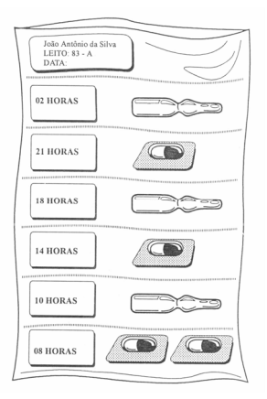
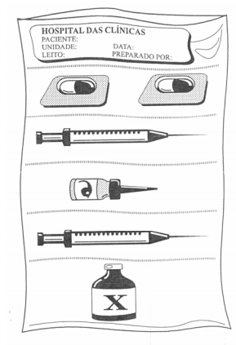
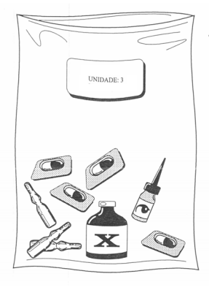
SISTEMAS DE DISTRIBUIÇÃO
Fonte: MS, 1994

Slide 32
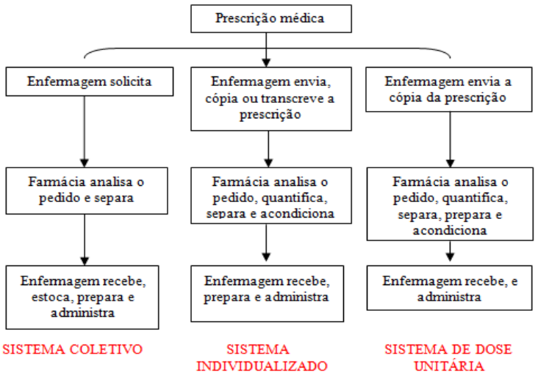
SISTEMAS DE DISTRIBUIÇÃO
Fonte: Vasconcelos et al., 2012

Slide 33
SISTEMAS DE DISTRIBUIÇÃO
VANTAGENS
DESVANTAGENS
- Recursos Humanos
- Recursos de materiais
+ Acesso ao medicamento
+ Erro de medicação
+ Tempo de dispensação
- Controle de estoque
+ Custo de medicamentos
+ Desvios e perdas
COLETIVO
- Estoque no andar
+ Controle de estoque
- Desvio e perdas
+ Erro de medicação
+ Recurso de materiais
+ Recurso humanos
+ Tempo de dispensação
INDIVIDUALIZADO
- Erro de medicação
- Perdas
- Custo
+ Adaptação à informatização
- Tempo de dispensação
+ Custo de implementação
+ Recursos humanos
+ Dificuldade inicial no controle de estoque
DOSE UNITÁRIA
Fonte: Storpirtis et al., 2008

Slide 34
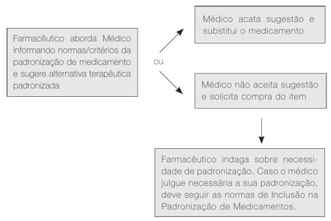
MEDICAMENTO NÃO PADRONIZADO
Fonte: Manual Farmacêutico 2013/2014, Hospital Albert Einstein

Slide 35
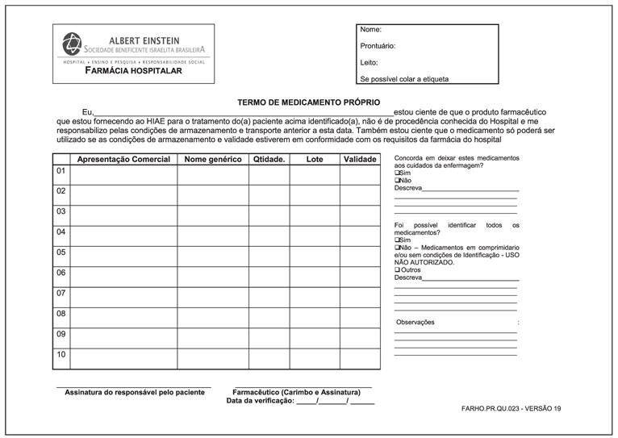
USO DE MEDICAMENTOS NÃO DISPENSADOS
Verificar:
Prazo de validade e lote;
Condições de armazenamento e transporte (temperatura e exposição à luz);
Inviolabilidade da embalagem final do produto;
Nome comercial e genérico;
Quantidade.
Fonte: Manual Farmacêutico 2013/2014, Hospital Albert Einstein

Slide 36
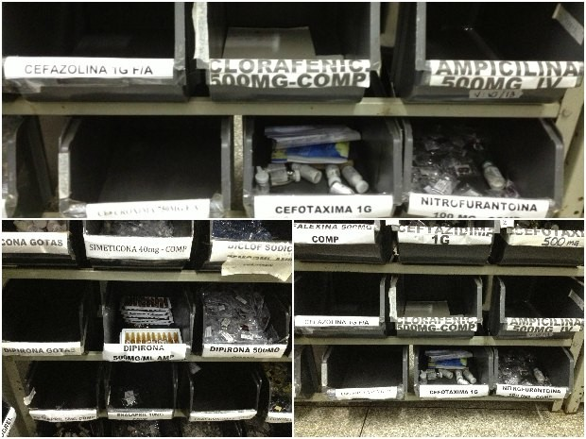
MEDICAMENTO EM FALTA
Doação
Troca
Compra emergencial
Fonte: g1.com

Slide 37

ATIVIDADES DE MANIPULAÇÃO/PRODUÇÃO
É proporcionar medicamentos com segurança e qualidade, adaptados à necessidade da população atendida, além de desenvolver fórmulas de medicamentos e produtos de interesse estratégico ou mesmo econômico (CRF-SP, 2013).
Boas Práticas de Manipulação em Farmácia: RDC Anvisa nº 67/2007.

Slide 38
ATIVIDADES DE MANIPULAÇÃO/PRODUÇÃO
Setor de Farmacotécnica Hospitalar
Área de Formas Farmacêuticas Estéreis
Área de Formas Farmacêuticas Não-estéreis
Central de Preparo e Diluição de Misturas Intravenosas
Preparações extemporâneas
Fracionamento de produtos farmacêuticos
Nutrição parenteral
Quimioterapia
Reenvase e diluição de antissépticos e germicidas
Outras preparações estéreis
Fonte: Storpirtis et al., 2008

Slide 39
FORMAS FARMACÊUTICAS NÃO-ESTÉREIS
Adaptação de formas farmacêuticas não comercializadas pela indústria. Ex: solução de Oseltamivir a partir da cápsula para pacientes com sonda nasoenteral.
Medicamentos de pouco interesse estratégico e econômico. Ex: pasta d’agua com enxofre para Escabiose.
Doses personalizadas para atender o sistema de distribuição de medicamentos.
Redução de gastos com antissépticos e germicidas.
Fonte: Storpirtis et al., 2008

Slide 40

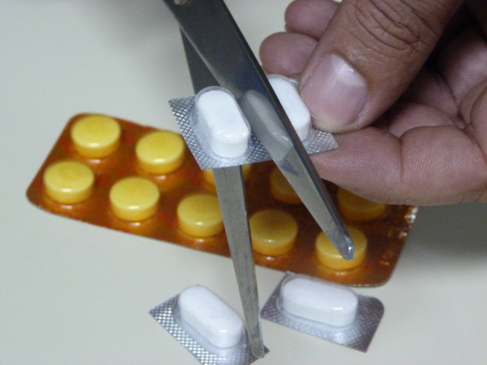

Slide 41
FORMAS FARMACÊUTICAS ESTÉREIS
Hormônios e antibióticos: possuir salas exclusivas para cada classe contendo uma antecâmara, com sistemas de ar independentes e de eficiência comprovada e possuir pressão negativa em relação às áreas adjacentes (RDC Anvisa nº 67/2007).
Quimioterápicos: área de paramentação, cabine de segurança biológica da Classe II B2 e área de armazenamento exclusiva (RDC Anvisa nº 220/2004).
Nutrição parenteral: necessidade de esterilidade, apirogenicidade e ausência de partículas (Portaria MS/SNVS nº 272/98).
Radiofármacos: RDC Anvisa nº 38/2008 (instalações), RDC Anvisa nº 63/2009 (requisitos mínimo para manipulação) e Resolução CFF nº 486/08 (atribuições do farmacêutico).
Fonte: CRF-SP, 2013

Slide 42
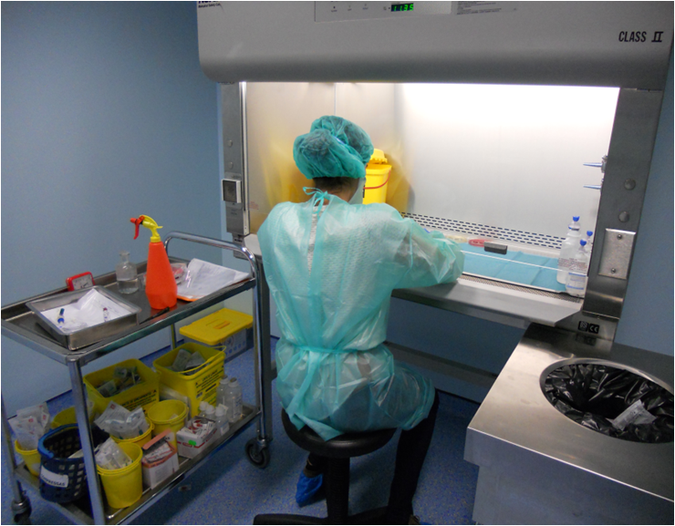

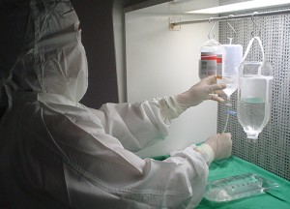

Slide 43
ATIVIDADES FOCADAS NO INDIVÍDUO
Farmácia Clínica (ASHP):
“A ciência da saúde cuja responsabilidade é assegurar, mediante aplicação de conhecimentos e funções, que o uso do medicamento seja seguro e apropriado, necessitando, portanto, de educação especializada e treinamento estruturado, além da coleta e interpretação de dados, da motivação pelo paciente e de interação multiprofissional”.
Farmacêutico clínico: conhecimentos técnicos, visão sistêmica, foco no desfecho clínico, nexo causal, liderança, dinamismo e trabalhar em equipe (CRF-SP, 2015)
Resolução do CFF nº 585/13: atribuições clínicas do farmacêutico

Slide 44

ATIVIDADES FOCADAS NO INDIVÍDUO
Análise da prescrição
Monitorização de fármacos
Ajuste de dose
Análise de exames laboratoriais
Adequação de formas farmacêuticas
Evolução em prontuário
Interação medicamentosa
Cronofarmacologia
Incompatibilidade medicamentosa
Farmacovigilância
Assistência Domiciliar
Conciliação medicamentosa
Fonte: CRF-SP, 2013 e 2015

Slide 45
ANÁLISE DE PRESCRIÇÃO
Deve se considerar
Identificação do indivíduo: nome, registro, sexo, idade
Aspectos do indivíduo: alergias e medicamentos de uso prévio
Aspectos da administração dos medicamentos: reconstituição, diluição, tempo de infusão, estabilidade e incompatibilidade, via correta
Dose: adequada para indicação terapêutica, dose máxima diária, ajuste de dose
Frequência: intervalo correto e aprazamento adequado
Medicamento: disponibilidade, padronização, indicações, contraindicações e interações medicamentosas/alimento/exames laboratoriais
Fonte: CRF-SP, 2015

Slide 46
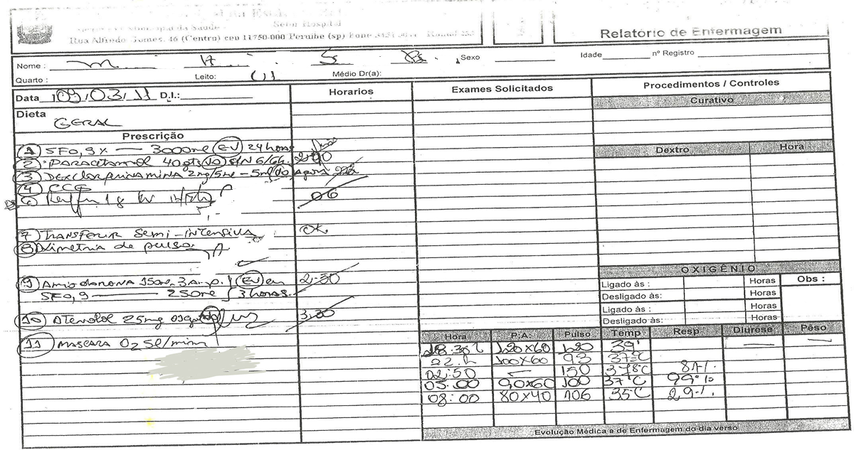

Slide 47
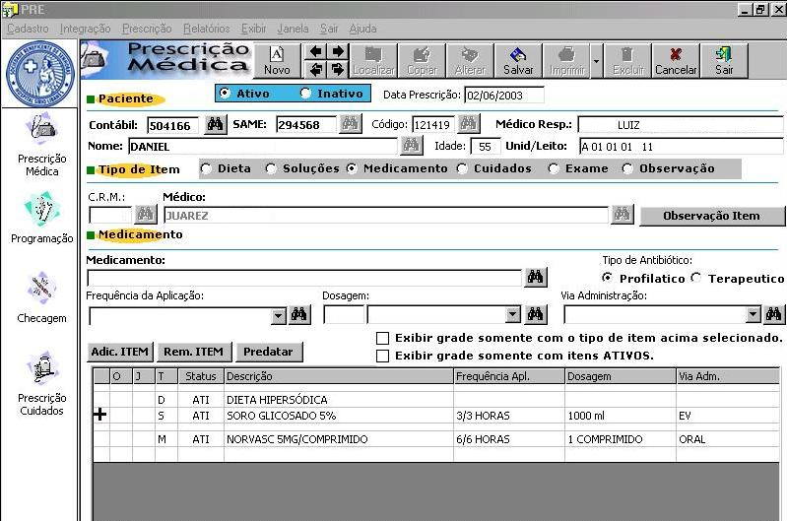

Slide 48
AJUSTE DE DOSE
Avaliar melhor dose e intervalo de administração dos medicamentos, buscando fontes fidedignas (individualizada ou coletiva)
Nefropatas: diminuição da excreção renal, retenção hídrica, diálise
Hepatopatas: acúmulo dos medicamentos (toxicidade)
Idosos: comprometimento fisiológico renal e hepático
Crianças: amadurecimento renal e hepático
Críticos: diminuição de albumina, inflamação
Fonte: CRF-SP, 2015

Slide 49
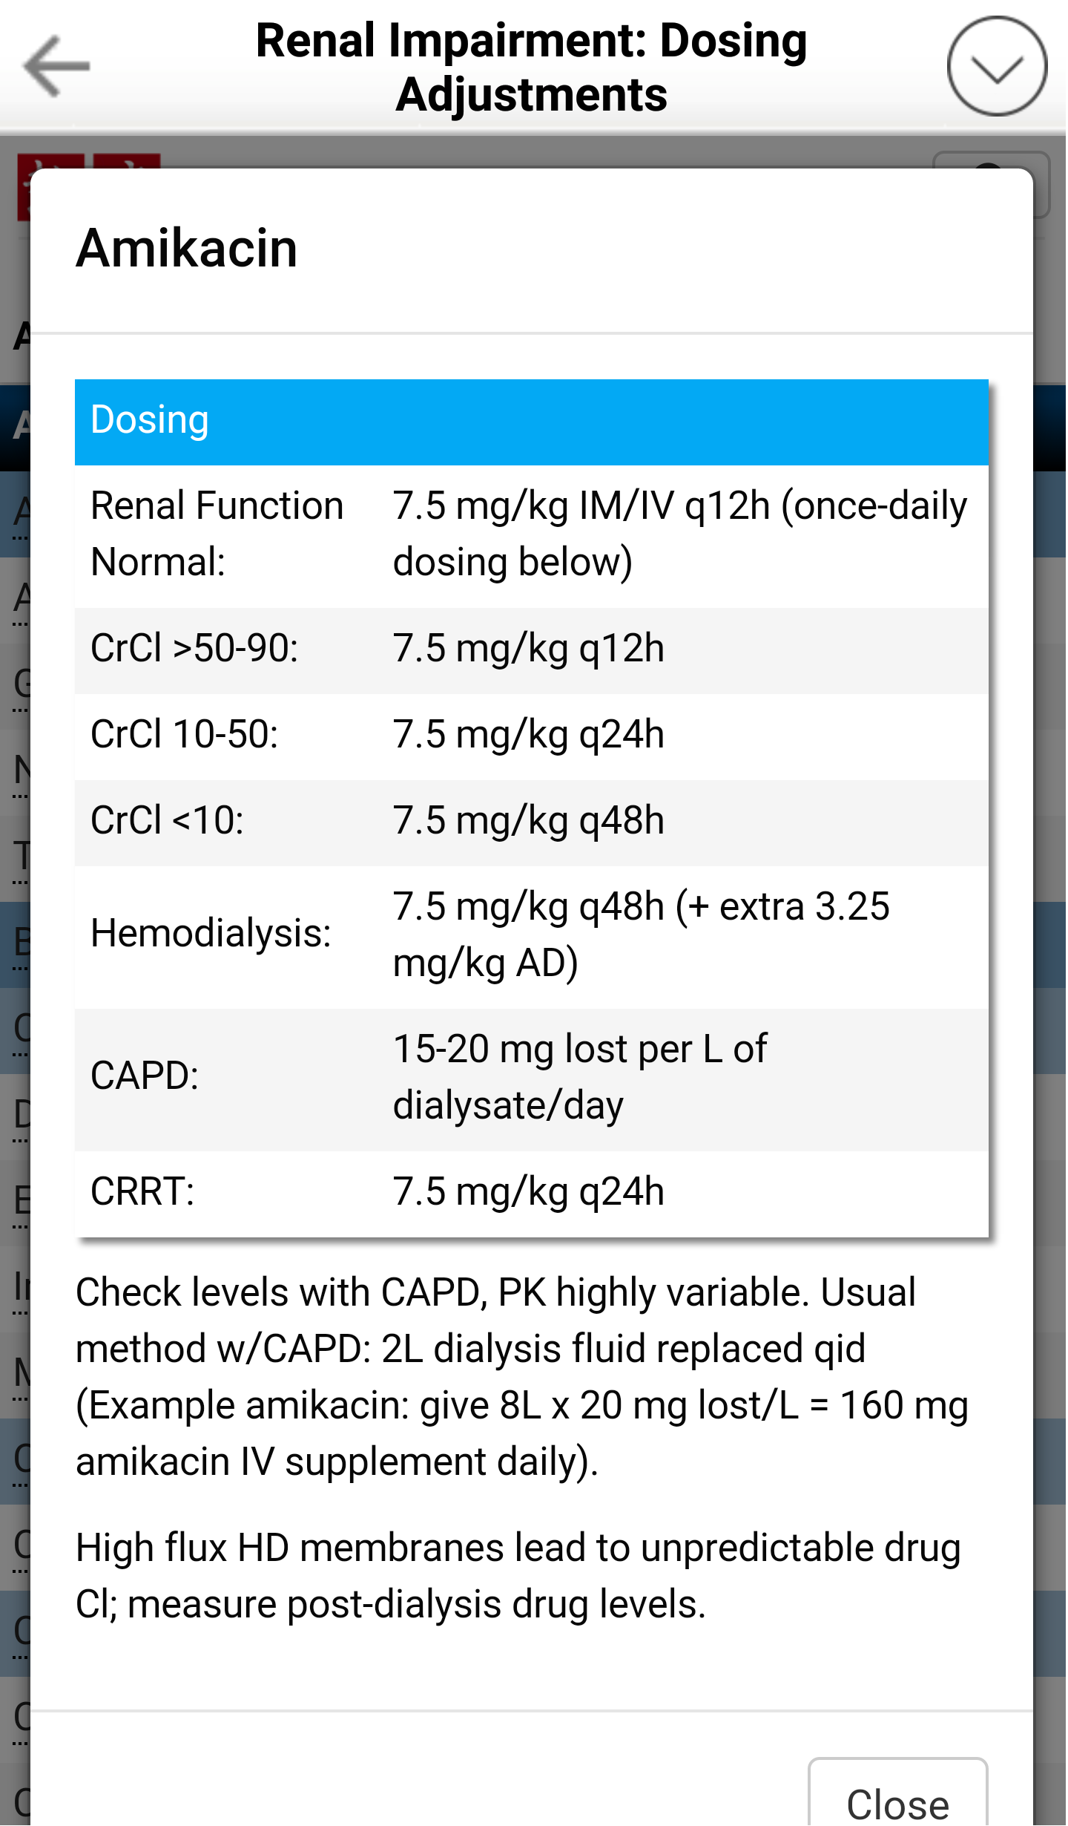

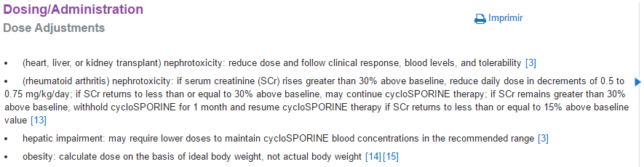
Fonte: Micromedex, 2016
Fonte: Sanford, 2016

Slide 50
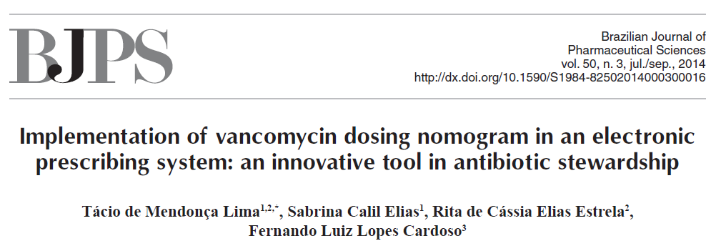
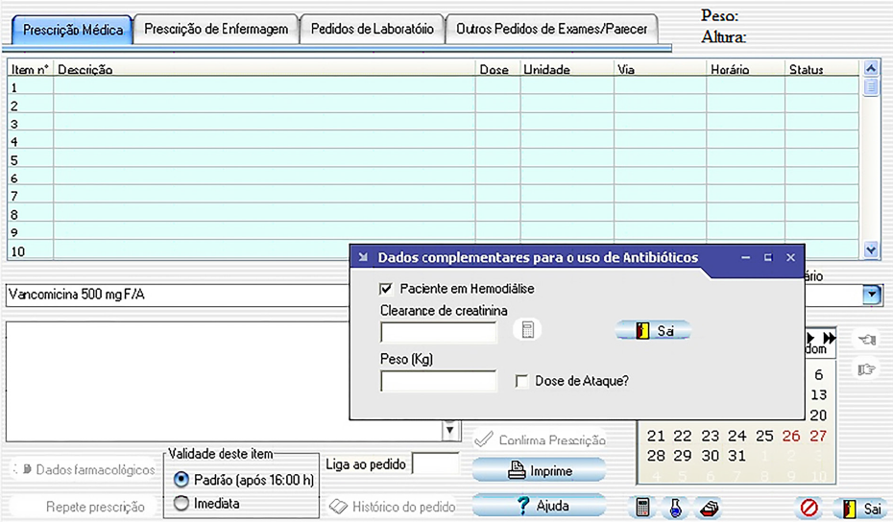
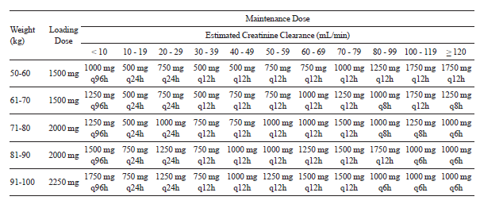

Slide 51
ADEQUAÇÃO DE FORMAS FARMACÊUTICAS
Considerar a condição clínica do paciente:
Via de administração disponível (preferência pela via enteral)
Farmacologia/Farmacotécnica (evitar iatrogenias)
Participar da elaboração de guias e manuais sobre os medicamentos quanto: trituração de comprimidos, abertura de cápsulas e dissolução de conteúdo em água, alteração de forma farmacêutica ou sugestão de alternativas farmacêuticas.
Fonte: CRF-SP, 2015

Slide 52
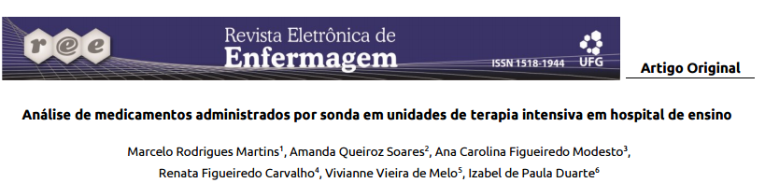
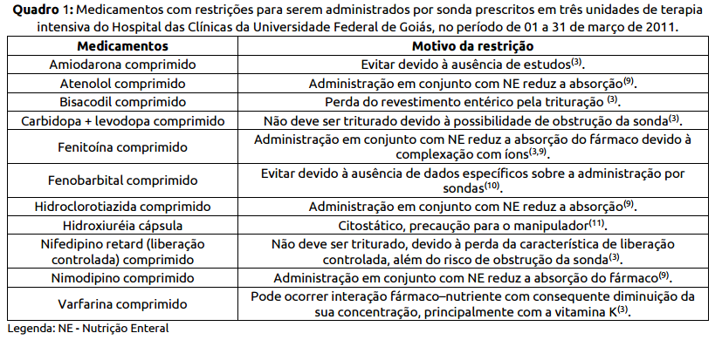

Slide 53
INTERAÇÃO MEDICAMENTOSA
Alteração dos efeitos de um medicamento pela presença simultânea de outro medicamento, alimento, bebida ou substâncias fisiológicas no organismo.
Farmacocinética:
Absorção (alteração na velocidade ou extensão)
Distribuição (competição por proteínas plasmáticas)
Biotransformação (indução ou inibição enzimática)
Excreção (alteração no fluxo sanguíneo renal, pH urinário)
Farmacodinâmica: sinergismo ou antagonismo
Fonte: CRF-SP, 2015

Slide 54
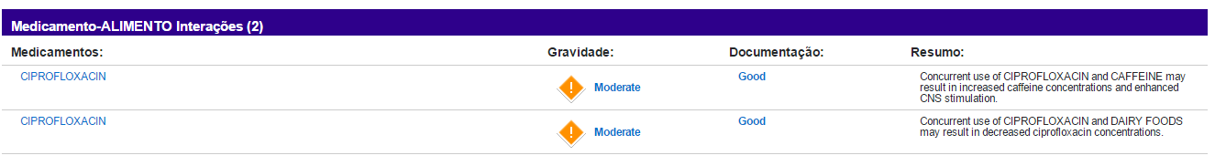
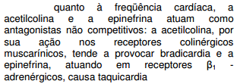
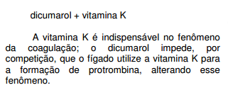
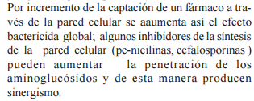
Fonte: Micromedex, 2016
Fonte: Oliveira, 1986
Fonte: Jackson & Reyes, 1998

Slide 55
INCOMPATIBILIDADE MEDICAMENTOSA
Interação farmacêutica:
1. Reações físico-químicas entre fármacos e solventes: frascos, bolsas, seringas, infusão venosa
Ex: claritromicina reconstituída com cloreto de sódio
2. Reações físico-químicas entre fármacos e recipientes: catereres e equipos
Ex: diluição de amiodarona em bolsas contendo PVC
Pode estar relacionado com perda de eficácia e reações adversas do medicamento.
Fonte: CRF-SP, 2015

Slide 56

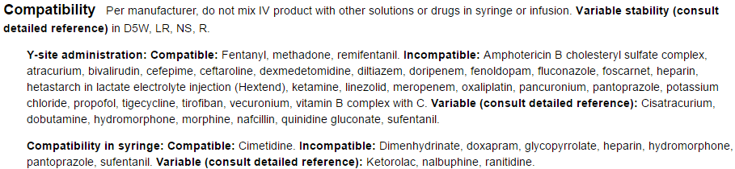
Fonte: Uptodate, 2016

Slide 57
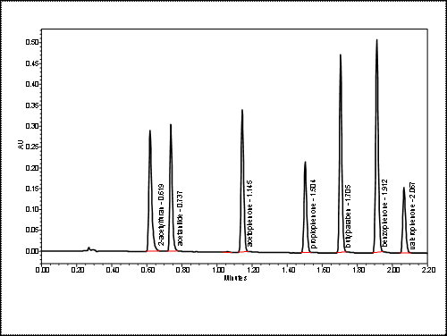
MONITORIZAÇÃO TERAPÊUTICA
Consiste na análise dos resultados de dosagem de nível sérico de medicamento no sangue a fim de otimizar e individualizar a farmacoterapia.
Critérios:
Estreita margem terapêutica
Alta taxa de ligação as proteínas
Potencialmente tóxicos
Dificuldade de estabelecer a eficácia clínica
Resposta terapêutica inadequada
Casos de alteração da dose
Mudança no estado clínico
Viabilidade técnica na detecção do fármaco
Fonte: CRF-SP, 2015

Slide 58
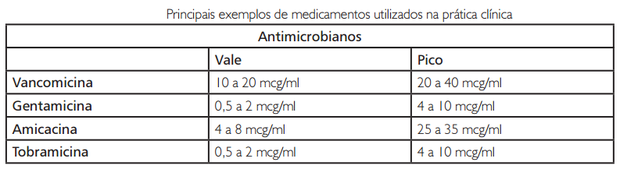
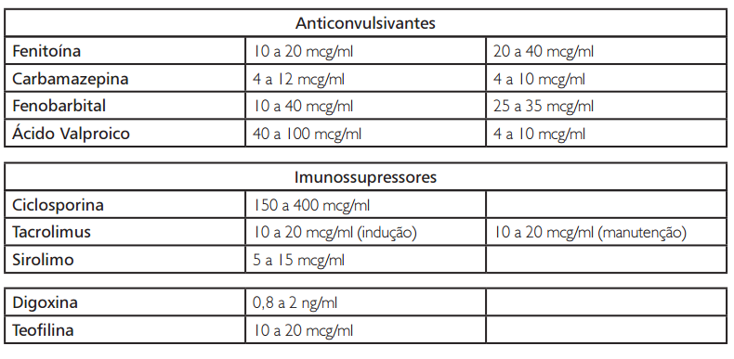
Fonte: CRF-SP, 2015

Slide 59

ANÁLISE DE EXAMES LABORATORIAIS
Necessidade de conhecer os exames bioquímicos e microbiológicos: expectativa quanto aos resultados e interferências.
Hemograma: hematócrito e hemoglobina, leucograma e plaquetas, coagulograma
Função renal: creatinina
Função hepática: TGP, TGO, fosfatase alcalina
Eletrólitos: Na, K, Mg, Ca, Cl, HCO₃, PO₄
Marcadores inflamatórios e infecciosos: PCR e PCT
Hormônios
Glicemia
Enzimas Cardíacas: CPK, CKMB, troponina
Microbiológicos: CIM
Fonte: CRF-SP, 2015

Slide 60
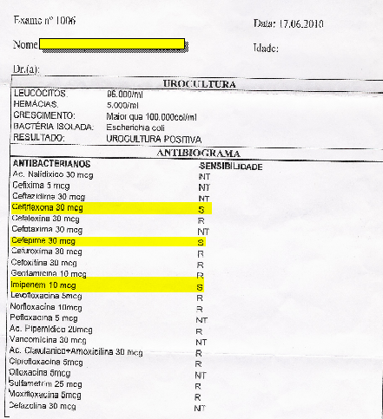
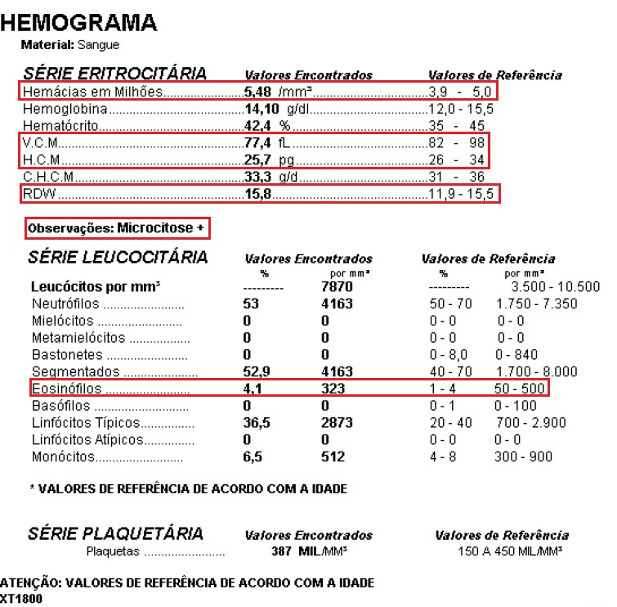
Fonte: https://goo.gl/i1hPGw
Fonte: https://goo.gl/0iRt0h

Slide 61

VISITA MULTIPROFISSIONAL (ROUNDS)
Discutir casos clínicos: diariamente ou em dias estabelecidos
Beira do leito ou reunião clínica
Objetivo: plano terapêutico humanizado
Fonte: CRF-SP, 2015

Slide 62

EVOLUÇÃO EM PRONTUÁRIO
Documento único, constituído de um conjunto de informações, sinais e imagens registrados, gerados a partir de fatos, acontecimentos e situações sobre a saúde do paciente e assistência a ele prestada, de caráter legal, sigiloso e científico, que possibilita a comunicação entre membros da equipe multiprofissional e a continuidade da assistência prestada ao indivíduo (CFM)
Evolução farmacêutica e registrar no prontuário (Resolução n° 585/13)

Slide 63


Fonte: https://goo.gl/NgkkET

Slide 64
CRONOFARMACOLOGIA
É a ciência que estuda os efeitos dos medicamentos no organismo em virtude das alterações diurnas e noturnas, isto é, de acordo com as variações circadianas (CRF-SP, 2015).
Objetivo: otimizar a terapia e diminuir as RAM

Slide 65
FARMACOVIGILÂNCIA
“Farmacovigilância é a ciência das atividades relativas à identificação, avaliação, compreensão e prevenção de efeitos adversos ou qualquer problema possível relacionado ao uso de medicamentos” (OMS, 2002).
Questões importantes para Farmacovigilância (ANVISA):
Reações adversas
Desvio de qualidade
Inefetividade terapêutica
Erros de medicação: erros de prescrição (transcrição), administração e dispensação
Uso off label
Uso abusivo
Intoxicações
Interações Medicamentosas

Slide 66
INCIDENTES
NEAR MISS
(incidente que não atingiu o paciente)
Ex: o médico prescreveu a dose errada do medicamento e o farmacêutico detectou o erro)
INCIDENTE COM DANO
(evento adverso)
Ex: A prescrição de ‘1U’ de insulina foi interpretada como 10 unidades
CIRCUNSTÂNCIA NOTIFICÁVEL
(potencial expressivo para causar dano, mas sem incidente)
Ex: desfibrilador não está funcionando na emergência
INCIDENTE SEM DANO
(atingiu o paciente mas não causou dano)
Ex: enfermeira administrou dexametasona ao invés de betametasona, sem dano ao paciente
Fonte: OMS, 2011

Slide 67



Slide 68
ASSISTÊNCIA DOMICILIAR (HOME CARE)
O Serviço de Atenção Domiciliar (SAD) é responsável pelo gerenciamento e operacionalização da assistência domiciliar (CRF-SP, 2013).
Deve atender ao regulamento técnico: RDC n° 11/06.
Atribuições do farmacêutico: orientações quanto ao uso, indicações, interações medicamentosas, reações adversas, medicamentos via sondas (enterais e nasoenterais), guarda, administração e descarte de medicamentos (Resolução CFF n° 362/02).

Slide 69
ATIVIDADES INTERSETORIAIS
Contribuição do Farmacêutico Hospitalar:
Programas de capacitação de ensino e educação continuada
Pesquisa em seres humanos
Tecnovigilância e hemovigilância
Centro de Informações de Medicamentos (CIM)
Participação em comissões hospitalares
Fonte: CRF-SP, 2013

Slide 70

CENTRO DE INFORMAÇÕES DE MEDICAMENTOS (CIM)
É o local que reúne, analisa, avalia e fornece informação sobre medicamentos, visando o seu uso racional (Vidotti et al., 2000).
Fonte: CFF, 2010

Slide 71
FONTES DE INFORMAÇÃO
Artigos científicos em revistas indexadas
(Braz J Pharm Sci)
PRIMÁRIAS
Base de dados de artigos científicos (Pubmed, Scopus)
SECUNDÁRIAS
Livros-texto, livros de monografia, base de dados eletrônicas (Micromedex, Uptodate)
TERCIÁRIAS
Fonte: CFF, 2010; Storpirtis et al., 2008

Slide 72

Fonte: CFF, 2010

Slide 73


INFORMAÇÃO PASSIVA x ATIVA
Fonte: CFF/CEBRIM

Slide 74


Slide 75
PARTICIPÃÇÃO EM COMISSÕES HOSPITALARES
As principais comissões são:
Comissão de Farmácia e Terapêutica (CFT): informações seguras, estudos de farmacoeconomia e de utilização, contribuindo com a seleção e padronização de medicamentos
Comissão de Controle de Infecção Hospitalar (CCIH): promoção do uso racional de antimicrobianos
Equipe Multidisciplinar de Terapia Antineoplásica (EMTA): acompanhamento dos regimes terapêuticos
Equipe Multidisciplinar de Terapia Nutricional (EMTN): principalmente em nutrição parenteral e no auxílio de administração de medicamentos via sondas.
Comissão de Gerenciamento de Risco: prevenção e monitoramento de eventos adversos.
Fonte: CRF-SP, 2015

Slide 76
CONTROLE DE QUALIDADE
Indicadores de qualidade: “são marcadores da situação da saúde, desempenho de serviços ou disponibilidade de recursos definidos para permitir a monitorização de objetivos, alvos e performances” (OMS, 1996).
A acreditação é um sistema de avaliação e certificação da qualidade de serviços de saúde, voluntário, periódico e reservado por meio de padrões previamente aceitos (CRF-SP, 2013).
Vantagens (CRF-SP, 2013):
Segurança para os pacientes e profissionais
Qualidade na assistência
Construção da equipe multidisciplinar
Útil instrumento de gerenciamento
Melhoria contínua
Credibilidade junto à população

Slide 77




Slide 78


Conciliação de medicamentos
  Pacientes em uso de medicamentos durante a transição de cuidados
Situação especial: paciente não muda de nível de assistência, mas é atendido por vários médicos, que prescrevem diversos medicamentos
(Anacleto et al., 2010)

Slide 79

Conciliação de medicamentos
“Serviço realizado quando o paciente transita pelos diferentes níveis de atenção ou por distintos serviços de saúde, com o objetivo de diminuir as discrepâncias não intencionais. Para tanto, elabora-se uma lista precisa de todos os medicamentos (nome ou formulação, concentração/dinamização, forma farmacêutica, dose, via e horários de administração, duração do tratamento), utilizados pelo paciente, comparando as informações do prontuário, da prescrição, do paciente, de cuidadores, entre outras fontes”
(CFF, 2014)

Slide 80

Conciliação de medicamentos
Elaboração de lista de medicamentos confiável e completa (atual e prescrita)
Comparar as duas listas
Identificar discrepâncias não intencionais
Discutir com o médico e registrar as mudanças

Slide 81

Caso clínico
Maria José Alves, 61 anos
Católica, residente em São Paulo
Dona de casa
Casada, mãe de Beatriz, 27 e Pedro, 32
Possui o ensino médio completo
Portadora de hipertensão há 10 anos.
Teve um infarto agudo do miocárdio há 3 anos e colocou 2 pontes de safena. Há três dias apresenta falta de ar e edema de membros inferiores.
Foi internada no hospital para compensação de insuficiência cardíaca.

Slide 82


Slide 83


Slide 84

Passo 1:
Passo 2:
Medicamentos com discrepância intencional
Medicamentos sem discrepância
Revisão da farmacoterapia

Slide 85
Medicamentos em casa
1. Furosemida 40 mg 12/12h 2. Carvedilol 6,25 mg 12/12h 3. Enalapril 20 mg 12/12 h 4. Mononitrato de isossorbida 20 mg 12/12h 5. Sinvastatina 20mg a noite 6. Diltiazem 30mg 12/12h 7. Aspirina 100 mg ao dia
Medicamentos prescritos na alta
1. Furosemida 40 mg 12/12h 2. Carvedilol 12,5 mg 12/12h 3. Digoxina 0,25 mg ao dia 4. Aspirina 100 mg ao dia 5. Mononitrato de isossorbida 20 mg 12/12h 6. Sinvastatina 20mg a noite 7. Diltiazem 30 mg 12/12h
Quais as discrepâncias?
  Enalapril
  Carvedilol
  Digoxina
Indicação e posologia recomendada para a situação clínica?
  Furosemida
  Mononitrato de isossorbida
  Digoxina
  Diltiazem
Qual a conduta a ser adotada pelo farmacêutico?

Slide 86
Parâmetros coletados do prontuário:
  Sódio: 143 mEq/L
  Potássio: 4,2 mEq/L
  Colesterol Total: 165 mg/dL
  Triglicerídeos: 136 mg/dL
  HDL: 44 mg/dL
  LDL: 92 mg/dL
Uréia: 25 mg/dL
Creatinina: 1,3 mg/dL
PA: 137/82 mmHg
Glicemia jejum: 73 mg/dL
Peso: 66 Kg
Altura: 1,61 m
 | 07/11/11 | Valores de referência¹
Creatinina | 1,3 | ≤ 1,2mg/dL
Clearance de Creatinina * | 47,35 | 85-125 mL/minute/1.73 m²
* Calculado de acordo com fórmula de Cockroft & Gault

Slide 87


Ferramenta Stopp Start
(Gallagher et al., 2007)

Slide 88

Guia de uso dos medicamentos

Slide 89
#44% das prescrições requereram alterações #

Slide 90
72% das IF aceitas pela clínica médica

Slide 91
Exemplos de Intervenções Farmacêuticas
2-Solicitação de diminuição de dose de medicamentos envolvidos nas interações
IF devido a risco de interação medicamentosa com avaliação de risco (D) - consideração de troca de medicação
medicamentos envolvidos: sinvastatina, amiodarona, diltiazem, varfarina, anlodipino
1-Solicitação de correção de dose e posologia prescritas
IF devido a problemas na prescrição
Dose inexistente (furosemida 20 mg)
Posologia inadequada (mononitrato de isossorbida, furosemida)
Digoxina
3-Solicitação de prescrição de medicamentos de uso contínuo
IF devido a falta de prescrição de uso contínuo
sinvastatina, levotiroxina, alopurinol, AAS, varfarina, total retirada de anti-hipertensivos, enalapril
5-Solicitação de complementação de informações em “Medicação” no Resumo de alta
Muitas vezes:
sem dose
sem posologia
sem o próprio medicamento prescrito ou com duplicata de medicamentos
Impossibilidade de rastreabilidade
4-Solicitação de formulário especial para tratamento de dislipidemia
atorvastatina
6-Solicitação de troca de medicamento contra indicado
metformina - Cr = 1,8mg/dl
diltiazem

Slide 92
REFERÊNCIAS BIBLIOGRÁFICAS
Agência Nacional de Vigilância Sanitária. Resolução – RDC/ANVISA nº 306, de 7 de dezembro de 2004. Dispõe sobre o Regulamento Técnico para o gerenciamento de resíduos de serviços de saúde.
Agência Nacional de Vigilância Sanitária. Resolução- RDC nº 67, de 8 de outubro de 2007. Dispõe sobre Boas Práticas de Manipulação de Preparações Magistrais e Oficinais para Uso Humano em farmácias.
Conselho Regional de Farmácia do Estado do Paraná. Guia de Orientação do Exercício Profissional em Farmácia Hospitalar. Curitiba: Conselho Regional de Farmácia do Estado do Paraná, 2012.
Conselho Regional de Farmácia do Estado de São Paulo. Cartilha Farmácia Hospitalar. São Paulo: Conselho Regional de Farmácia do Estado de São Paulo, 2013.
Conselho Regional de Farmácia do Estado de São Paulo. Cartilha Farmácia Clínica. São Paulo: Conselho Regional de Farmácia do Estado de São Paulo, 2015.
Conselho Federal de Farmácia. Farmácia Hospitalar: Gestão de Compras em Farmácia Hospitalar. Brasília: CFF, 2012.
Conselho Federal de Farmácia. Resolução nº 300 de 30 de janeiro de 1997. Regulamenta o exercício profissional em Farmácia e unidade hospitalar, clínicas e casa de saúde de natureza pública ou privada.
Conselho Federal de Farmácia. Consulta Pública n° 02/2014. Serviços farmacêuticos: contextualização e arcabouço conceitual. 2014.

Slide 93
REFERÊNCIAS BIBLIOGRÁFICAS
Conselho Federal de Farmácia. Resolução nº 585 de 29 de agosto de 2013. Regulamenta as atribuições clínicas do farmacêutico e dá outras providências.
Hospital Albert Einstein. Manual Farmacêutico 2013/2014.
Maia Neto JF. Farmácia Hospitalar e suas Interfaces com a Saúde. 1 ed. São Paulo: Rx Editora e Publicidade, 2005.
Ministério da Saúde. Assistência Farmacêutica na atenção básica. 2 ed. Brasília: MS, 2006.
Ministério da Saúde. Guia básico para Farmácia Hospitalar. Brasília: MS, 1994.
Ministério da Saúde. Divisão de Organização Hospitalar. História e Evolução dos Hospitais. Brasília: MS, 1965.
Sociedade Brasileira de Farmácia Hospitalar. Padrões Mínimos para Farmácia Hospitalar e Serviços de Saúde. Goiânia, 2007.
Storpirtis S et al. Ciências farmacêuticas - Farmácia clínica e atenção farmacêutica. 1 ed. Rio de Janeiro: Guanabara, 2008.
Universidade Federal de Santa Catarina. Curso de Gestão de Assistência Farmacêutica. Módulo 4: serviços farmacêuticos. Florianópolis: UFSC, 2011.
Vasconcelos ACP et al. Sistema de Distribuição Coletiva de medicamentos: Uma análise de caso sob a ótica da eficiência. Rev. Bras. Farm. 93(4): 499-503, 2012.

